Slide 1

一、定义
二、解法

Slide 2
一、定义
定义 形如
的方程(其中 p₁ , p₂ , … , p_{n} 为常数)称为欧拉方程.

Slide 3
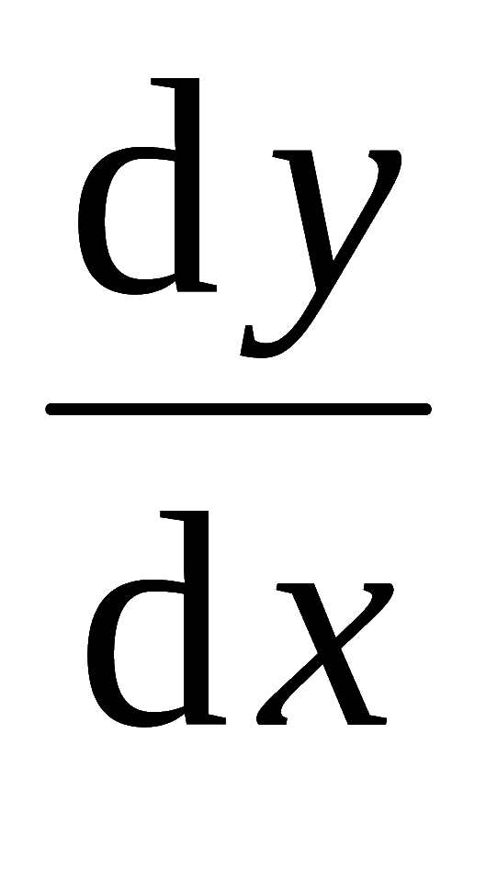
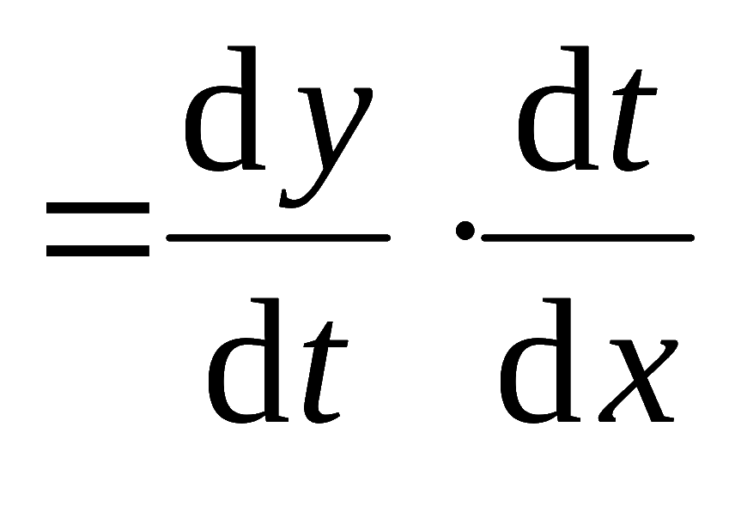
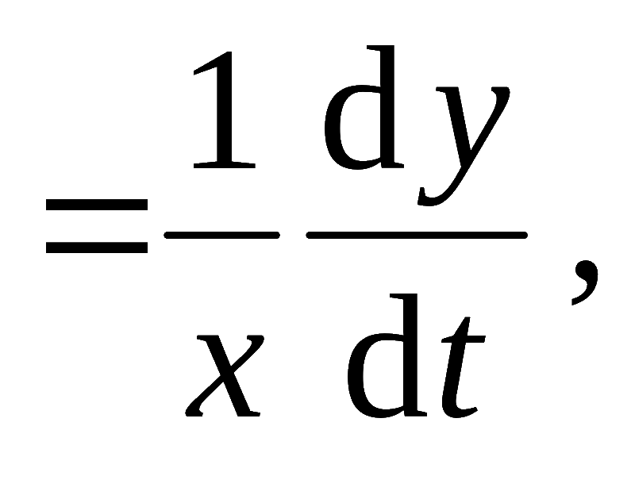
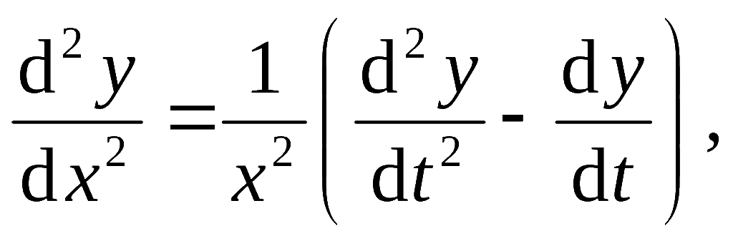
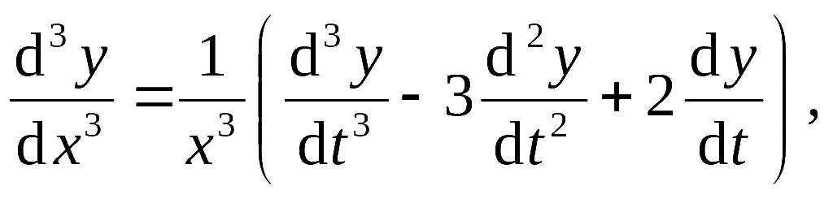
二、解法
作变换 x = e^{t} ,
则
类似地可得

Slide 4
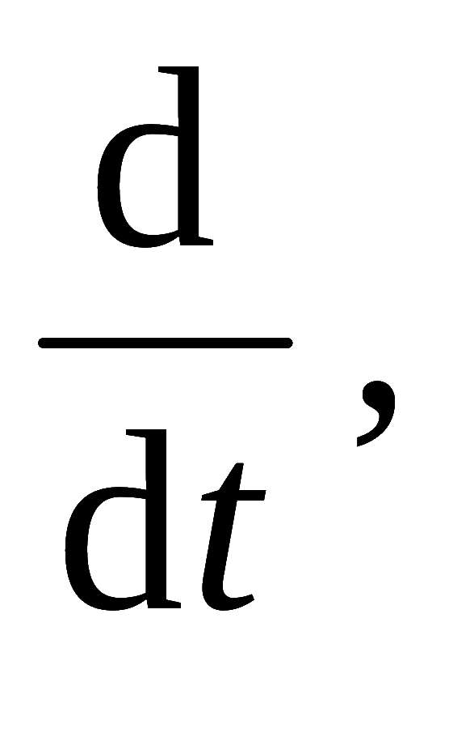
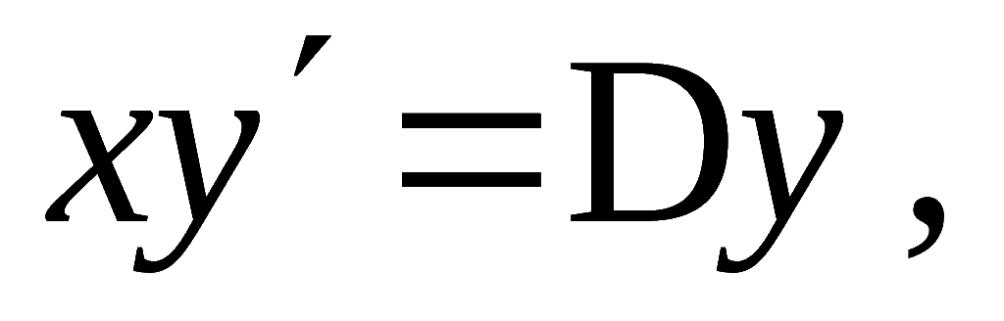
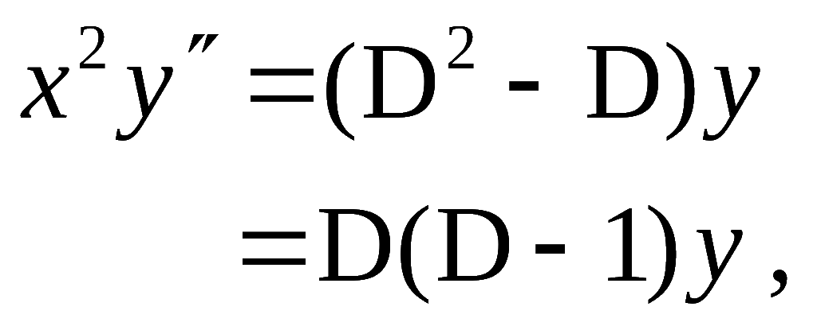
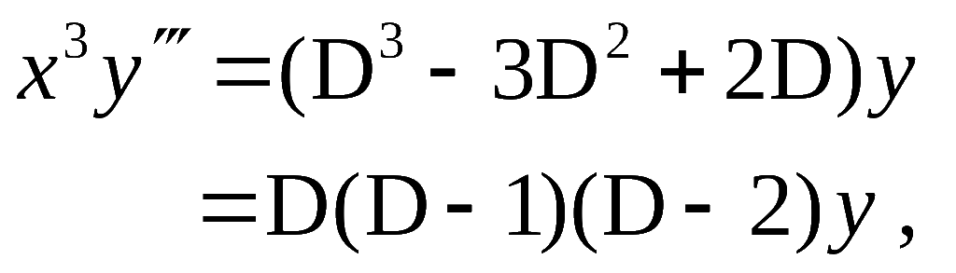
如果采用记号 D 表示对 t 求导的运算
那么上述
计算结果可以写成

Slide 5
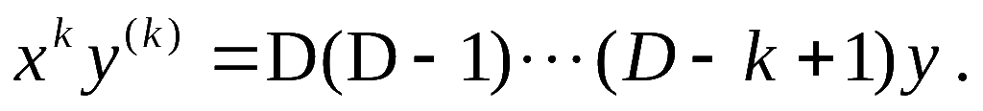
一般地，有
把它代入欧拉方程，便得一个以 t 为自变量的常系数线
性微分方程.
在求出解后，把 t 换成 ln x 即可得到原方
程的解.

Slide 6
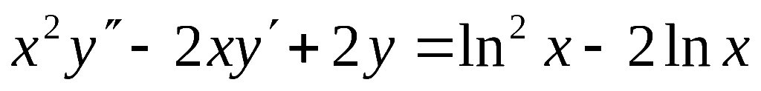

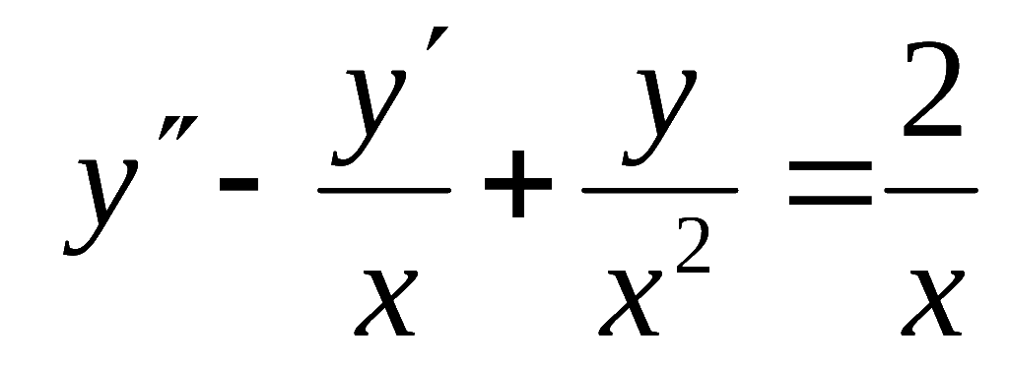
例1 求方程
的通解.
例2 求方程
的通解.

